Slide 1




Slide 2


مرکز رشد و نوآوری
بهار 1404
فعالیت های
مرکز رشد و نوآوری
معاونت پژوهشی
دانشکده شریعتی
2

Slide 3









توضیجات این عنوان را اینجا وارد کنید ...
توضیجات این عنوان را اینجا وارد کنید ...
توضیجات این عنوان را اینجا وارد کنید ...
توضیجات این عنوان را اینجا وارد کنید ...
3

Slide 4
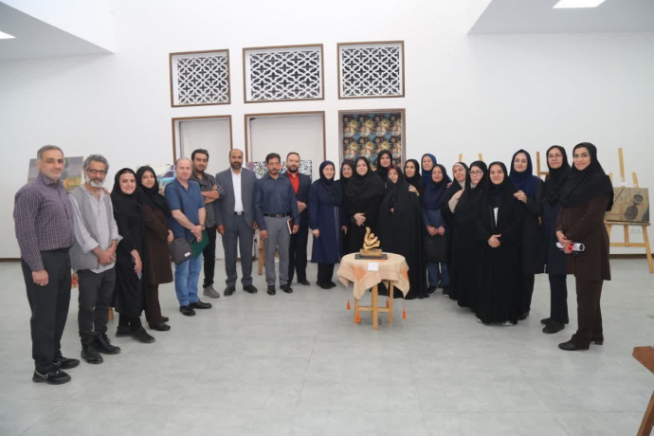
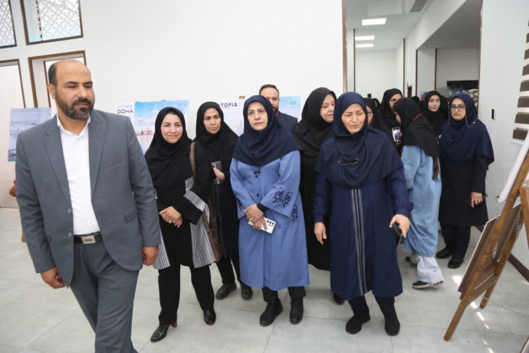
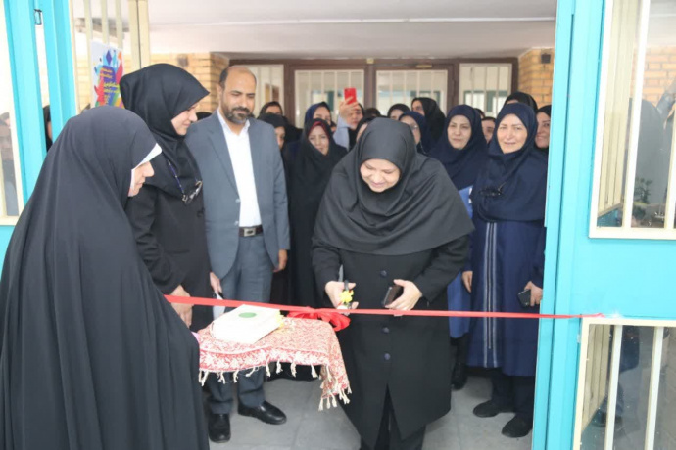
نمایشگاه هفته گرافیک باهمکاری گروه معماری

Slide 5
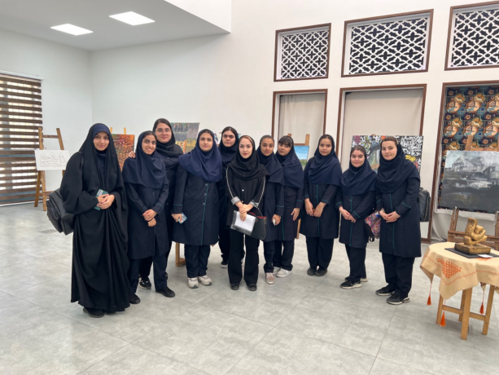
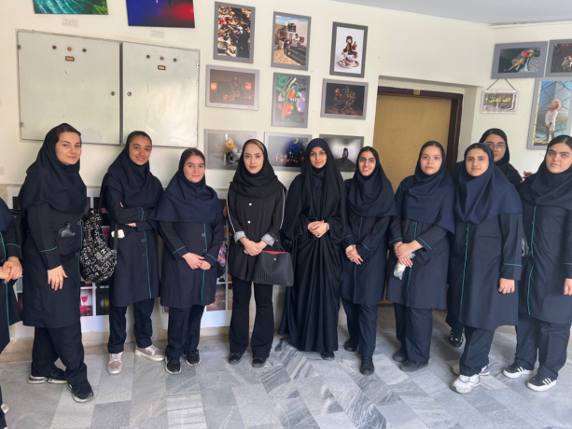
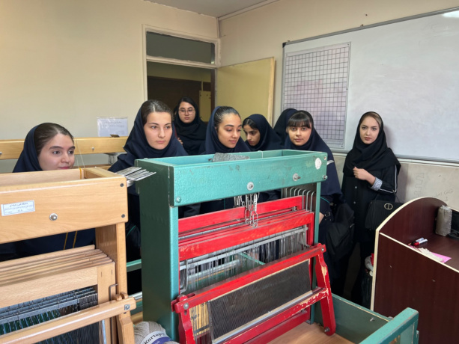
بازدید دانش آموزان هنرستان
شهید مصطفی خمینی
01
02
03
04

Slide 6
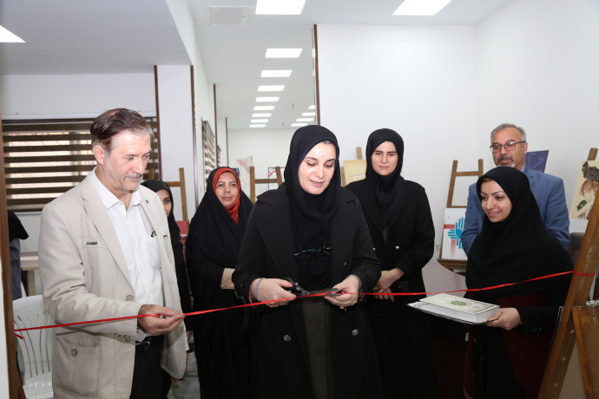
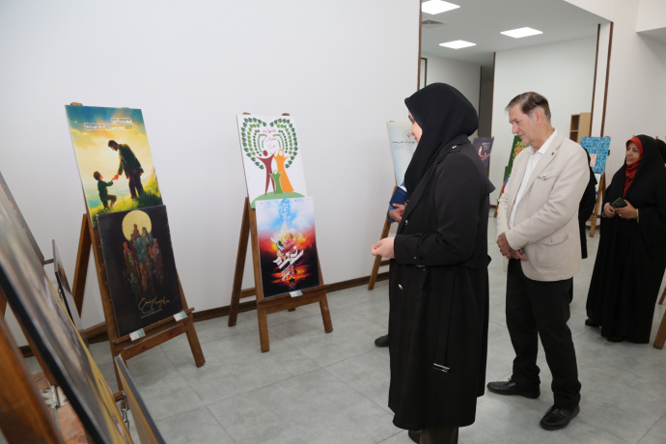
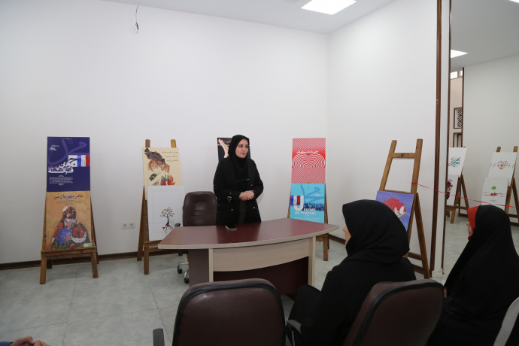
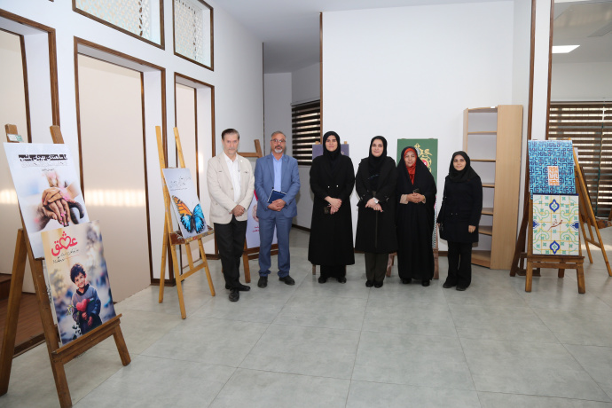
نمایشگاه پوستر پیام آوران مهربانی
6

Slide 7
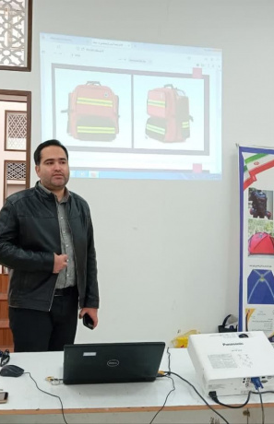
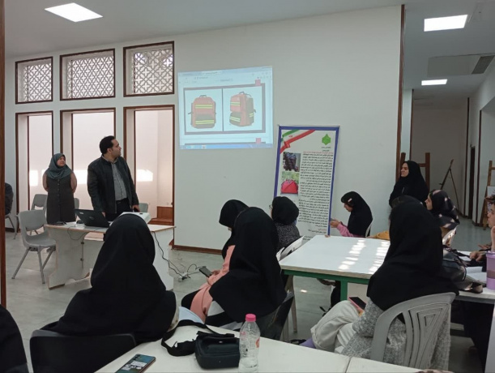
جلسه توجیحی اولین رویداد فناورانه طراحی کیف
7

Slide 8
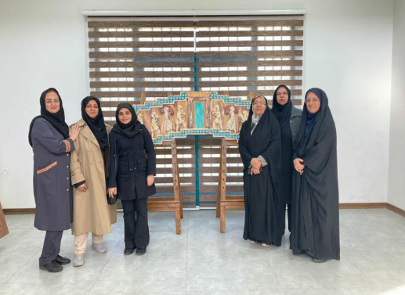
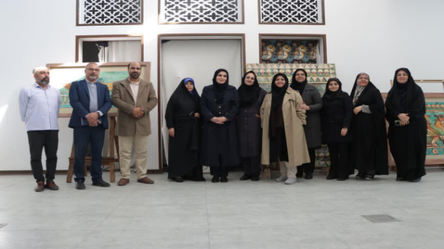
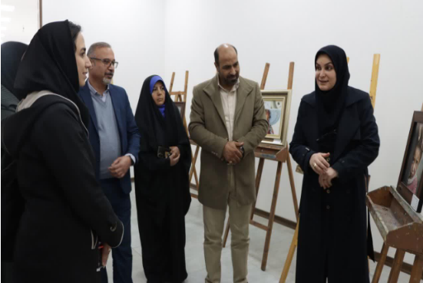
نمایشگاه نقاشی
آثاردانشجویی
8

Slide 9
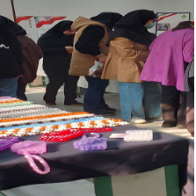


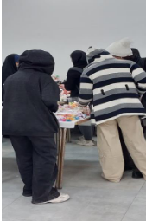
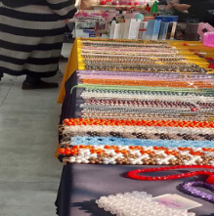



Slide 10
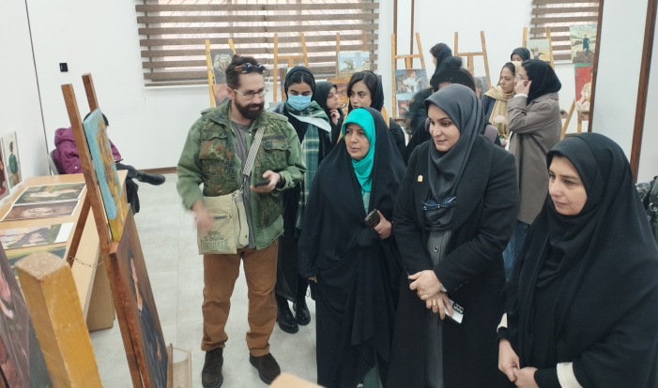
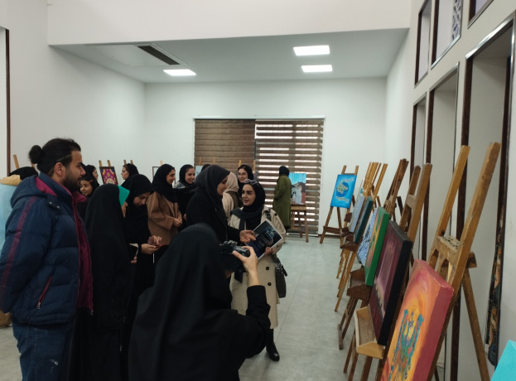
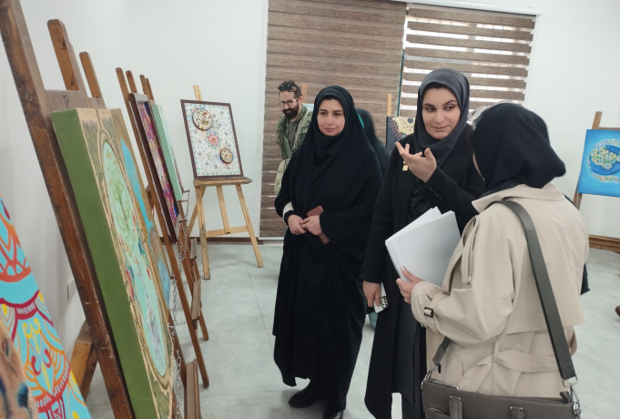
نمایشگاه آثار توانمندی
دانشجویان گروه هنر
01
02
03
04

Slide 11

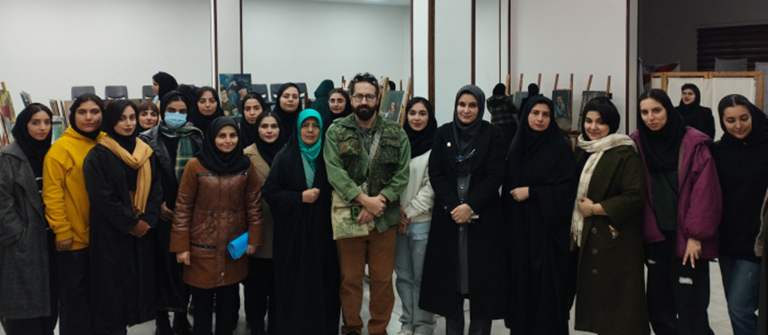

نمایشگاه گروه هنر
آثاردانشجویان گرافیک

Slide 12
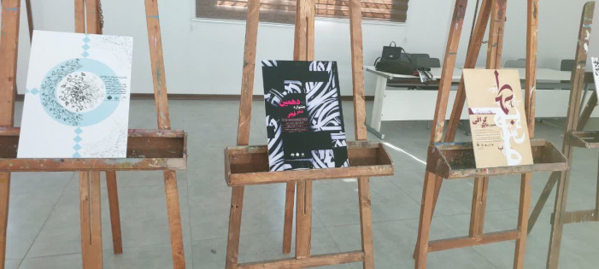
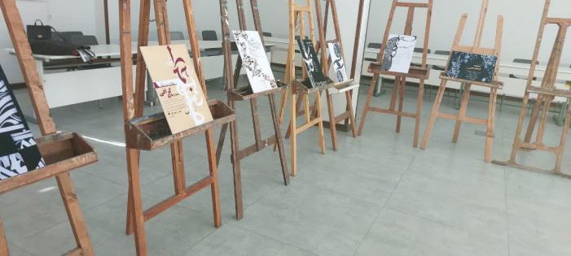
ژوژمان دانشجویان
گروه هنر
12

Slide 13
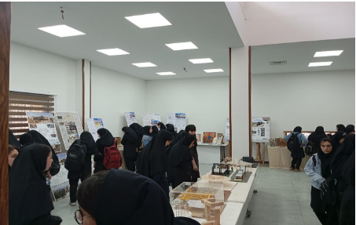
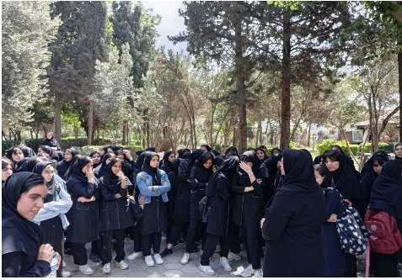
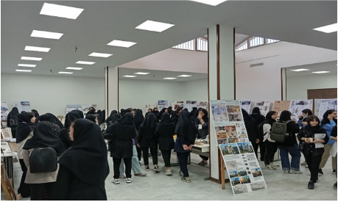
بازدید دانش آموزان هنرستان نرجس
13

Slide 14
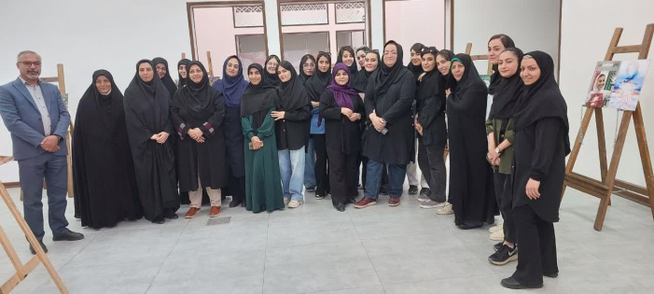

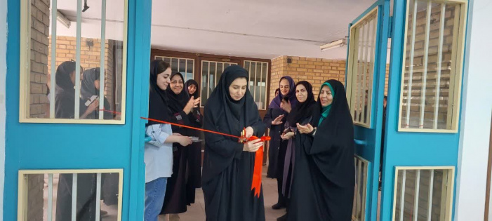


Slide 15
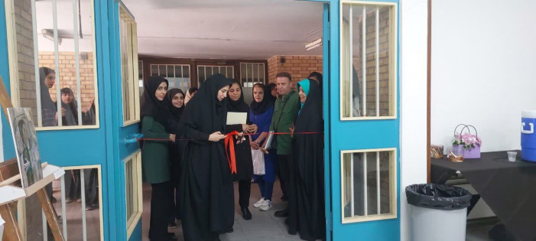
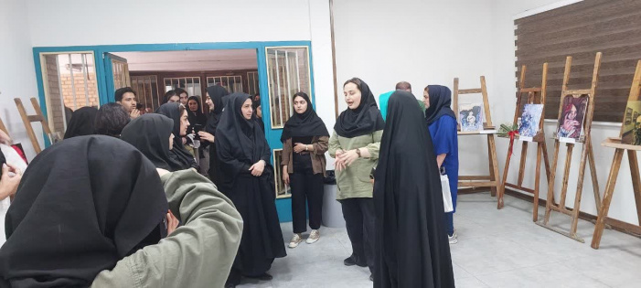
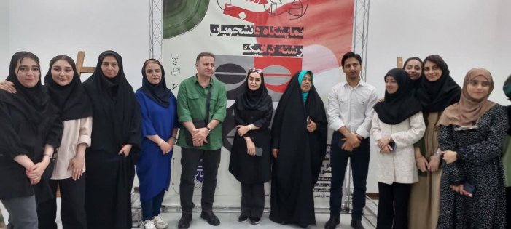
01
نمایشگاه
نقاب ها
02
03
04

Slide 16
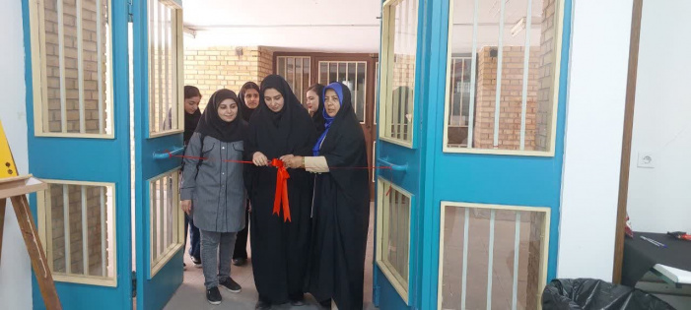
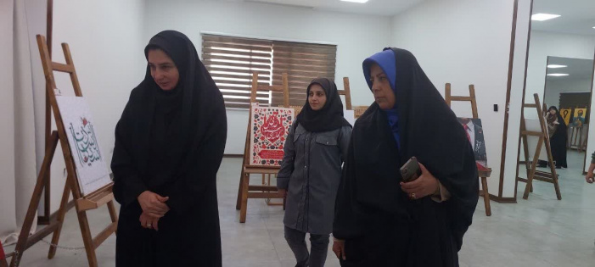
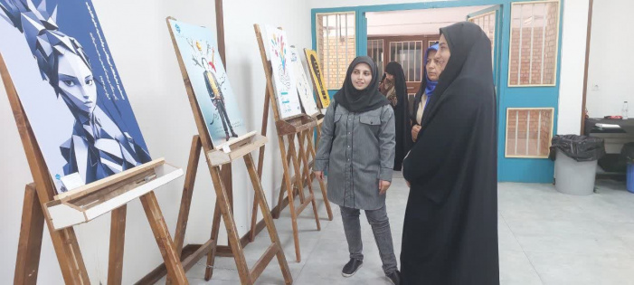
نمایشگاه پوستربا موضوع
خلاقیت و نوآوری

Slide 17
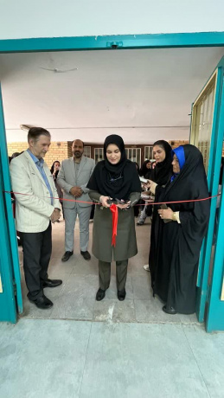
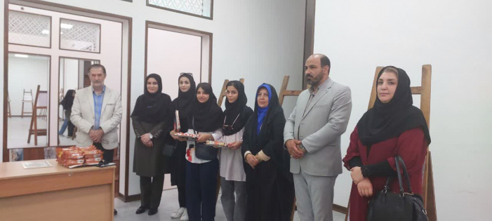
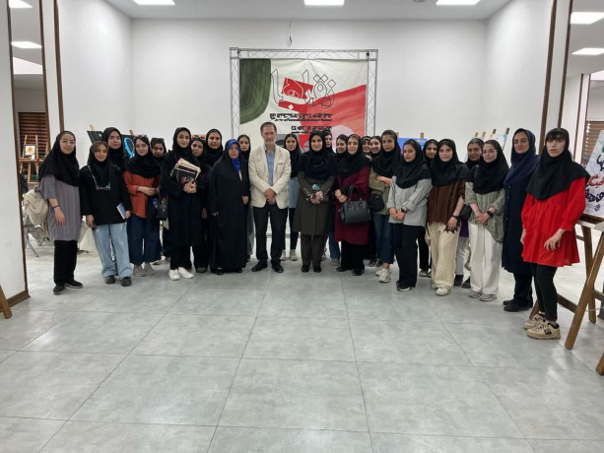
نمایشگاه پوسترشاهچراغ

Slide 18
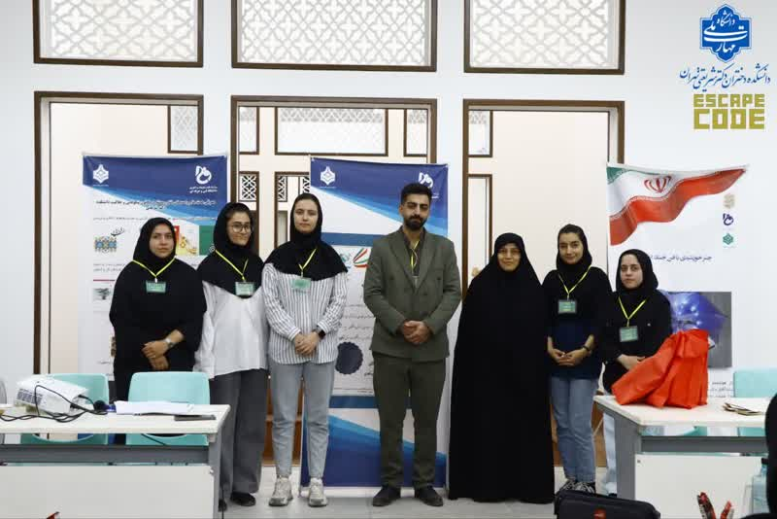
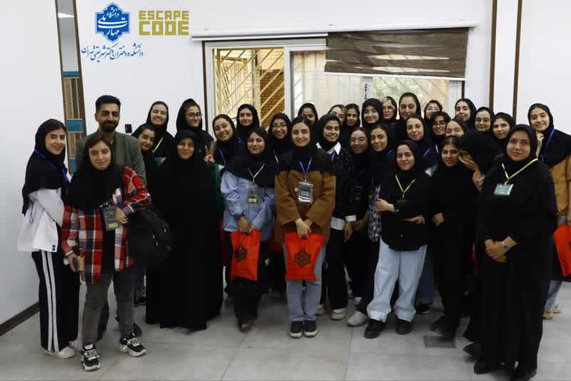
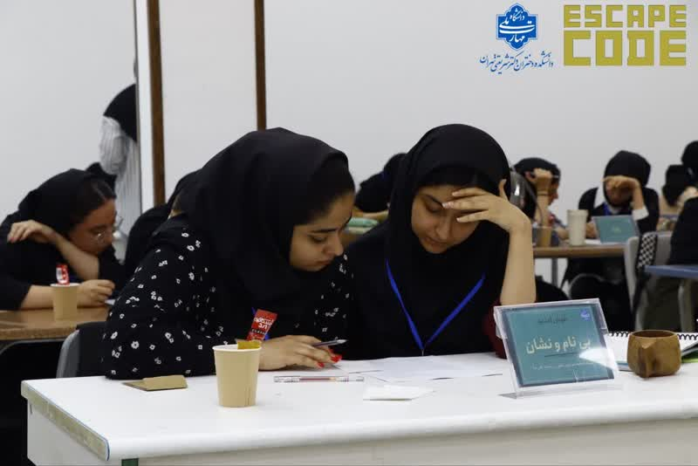

مسابقه هوش مصنوعی

Slide 19
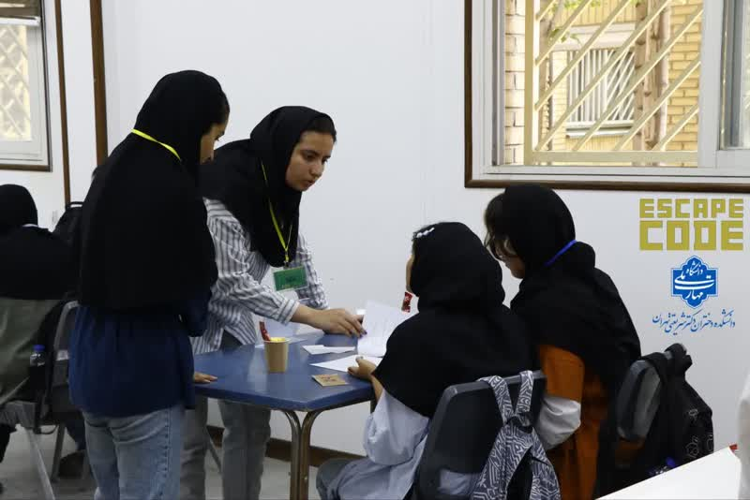
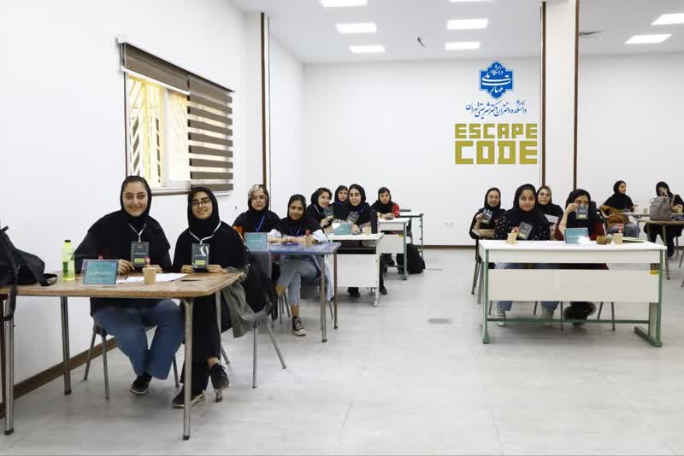
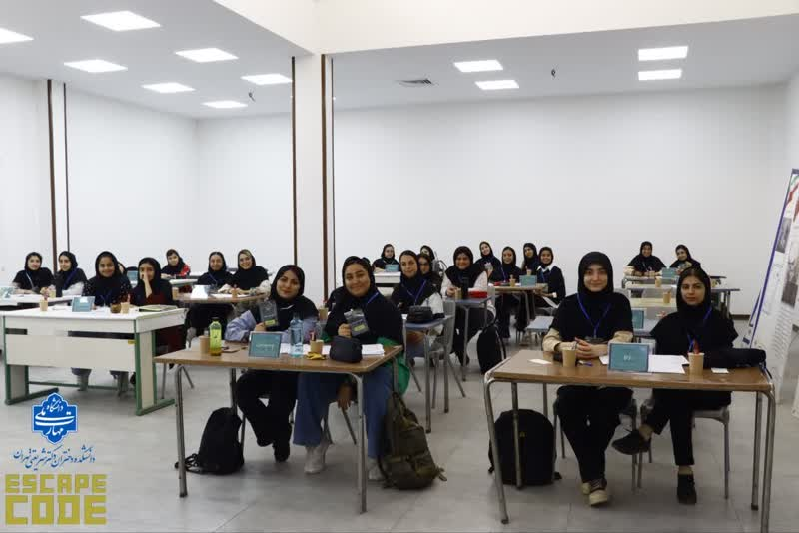

Slide 20

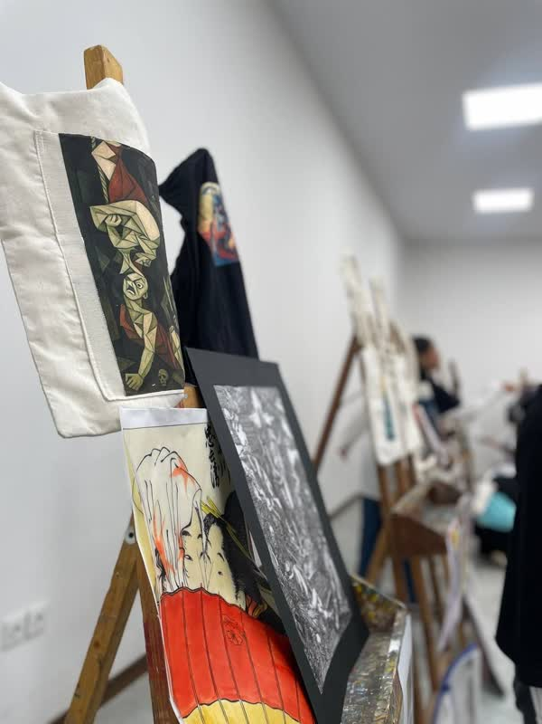
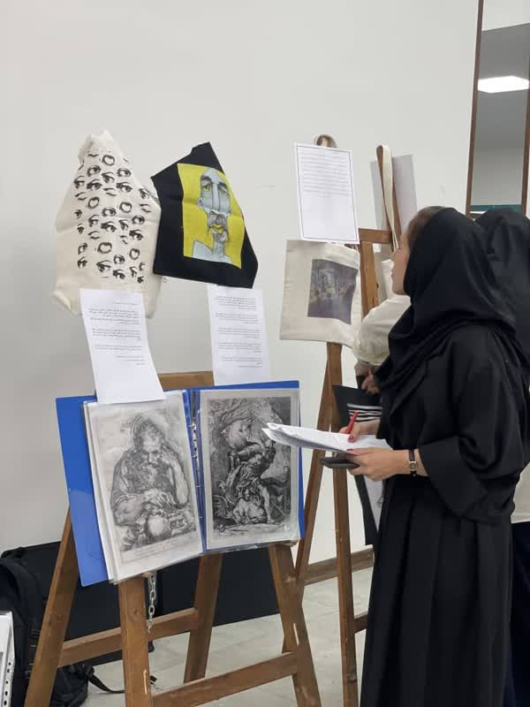
آثار دانشجویان گروه
طراحی لباس

Slide 21
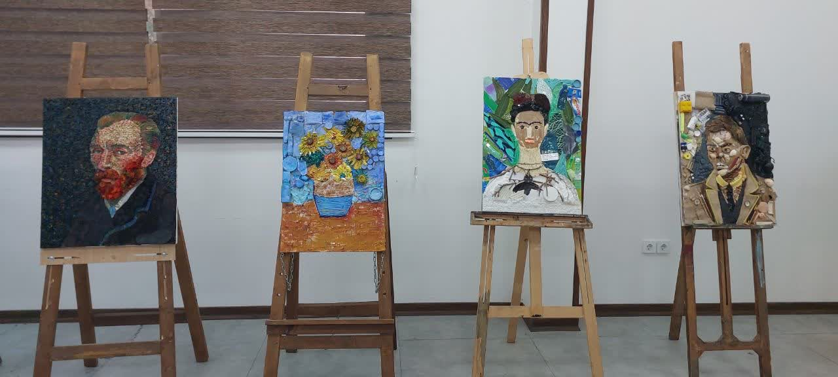
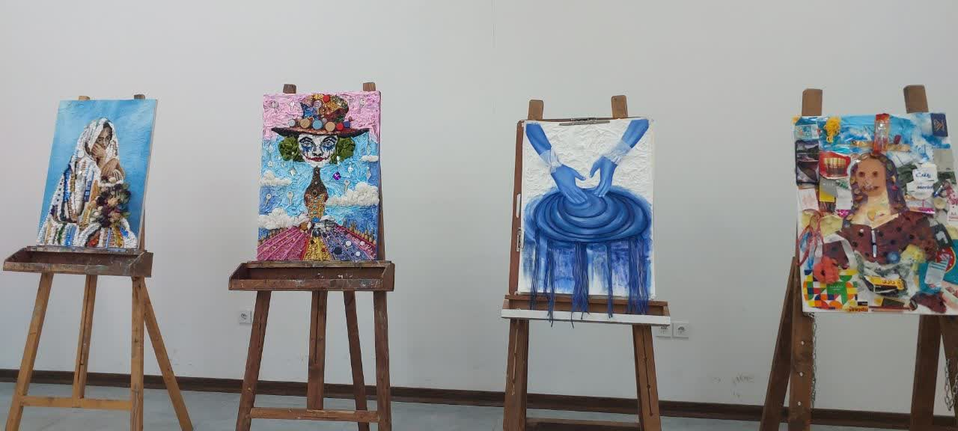
نمایشگاه
JUNE ART
آفرینش اثرهنری با مواد بازیافتی

Slide 22
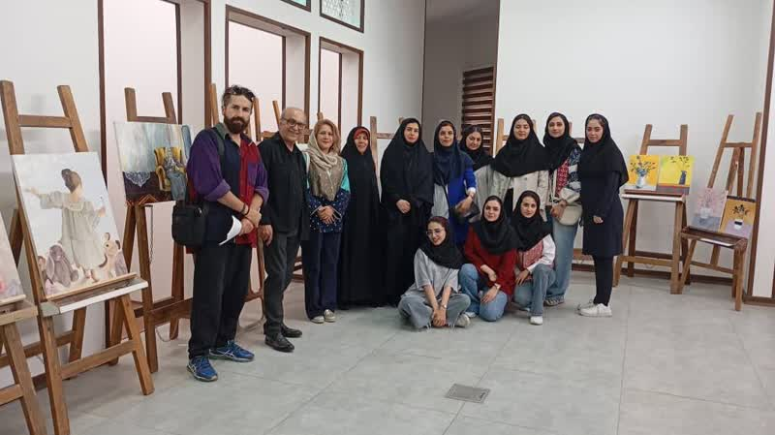
01
02
03
04
نمایشگاه
نقاشی

Slide 23

نمایشگاه گروه هنر
آثاردانشجویان گرافیک

Slide 24
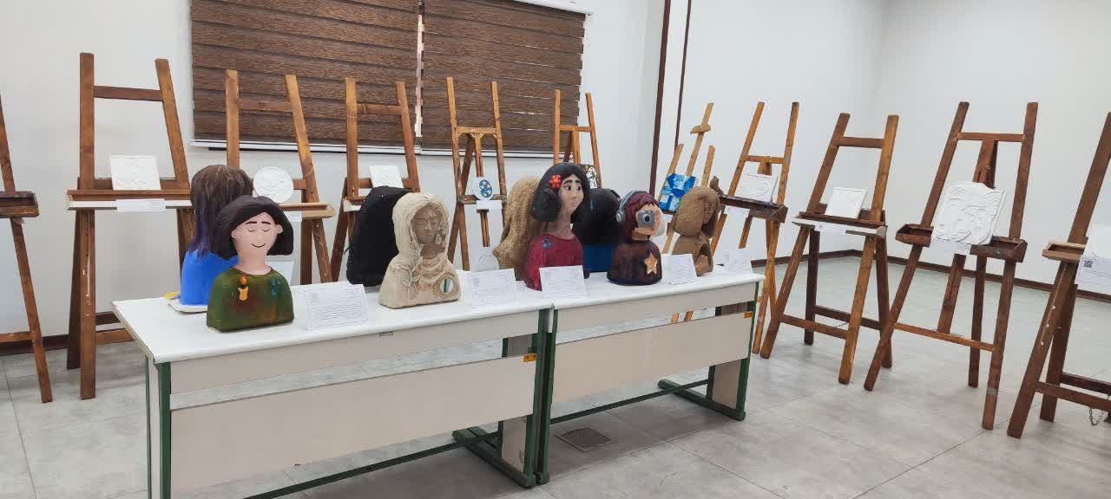


نمایشگاه ( مفهومی پیکره ای برای بی کلامی من)

Slide 25




Slide 26
باتشکر از توجه شما

